Slide 1
KHỞI ĐỘNG

Slide 3
Chủ đề 5: Con người và sức khỏe
Bài 21: Các giác quan của cơ thể (Tiết 3)

Slide 4
Khám phá

Slide 5
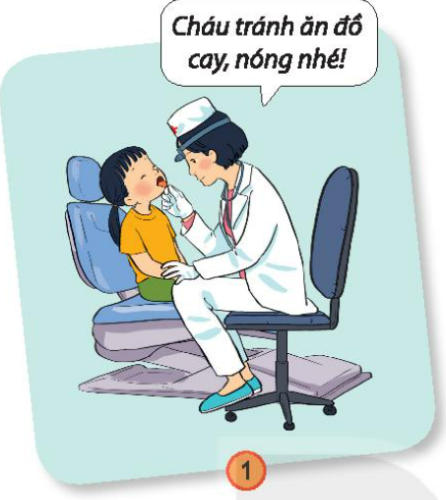
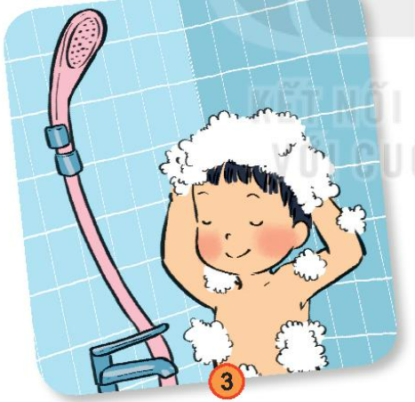
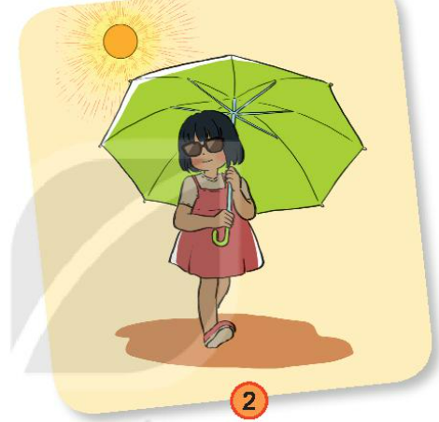
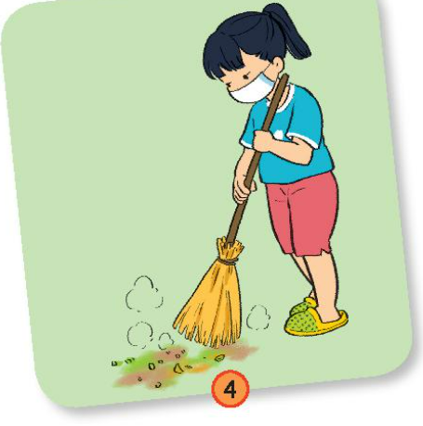
Kể tên một số việc làm để bảo vệ mũi, lưỡi và da

Slide 6
Thực hành

Slide 7
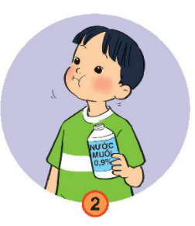
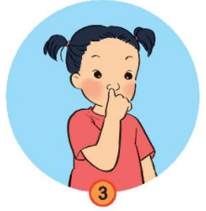
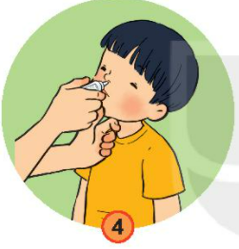
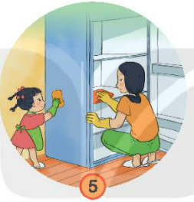
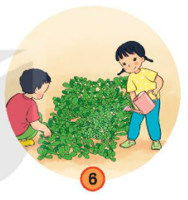
Nói những việc nên, không nên làm để bảo vệ mũi, lưỡi và da

Slide 8
NÊN
Xúc miệng nước muối
Nhỏ mũi bằng nước muối
Đeo gang tay khi lau dọn

Slide 9
KHÔNG NÊN
Không đeo găng tay
khi chăm sóc cây
Dùng tay ngoáy mũi
Ăn đồ cay, nóng

Slide 10
Vận dụng

